Slide 1
«Анализ работы организации оказания медицинской помощи ветеранам в госпиталях ветеранов войн России».
Председатель «Союза» Канунникова Людмила Владимировна Заслуженный врач РФ, главный врач Новосибирского областного госпиталя №2 ветеранов войн, д.м.н., профессор
2017

Slide 2
Анализ работы проведен по 51 госпиталю ветеранов войн, из имеющихся 64 госпиталей, входящих в «Союз госпиталей ветеранов войн» и оказывающих медицинскую помощь ветеранам войн в 49 субъектах РФ.

Slide 3
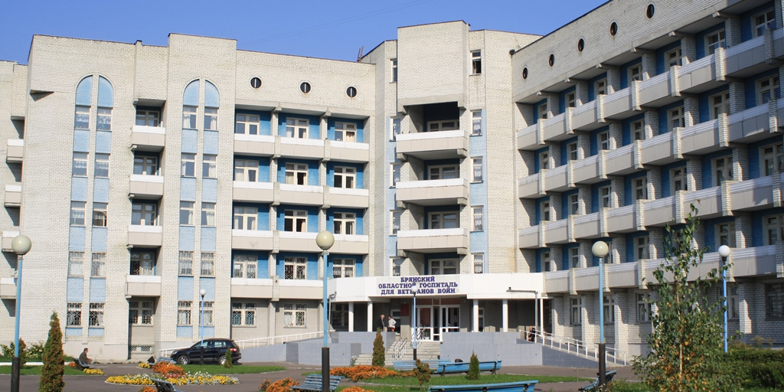
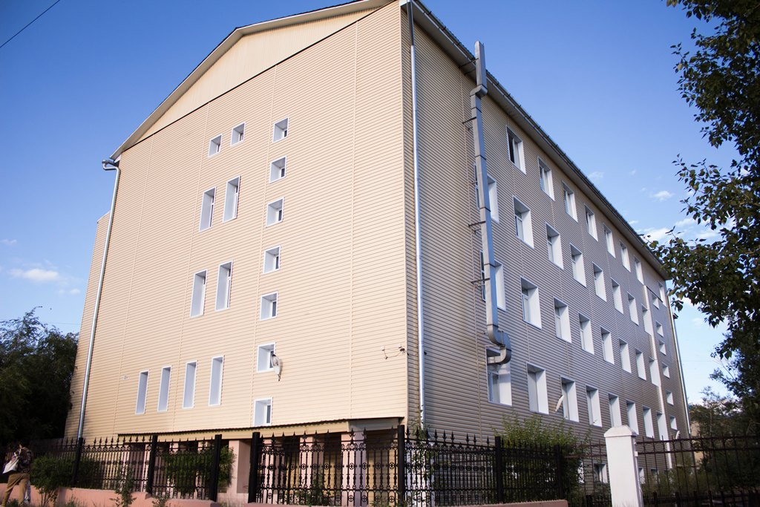
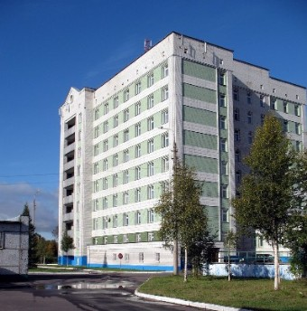
Брянская область, ГАУЗ «Брянский областной госпиталь для ветеранов войн»
Бурятия Республика., АУ «Республиканский клинический госпиталь ветеранов войн» Республика Бурятия
Алтайский край, КГБУЗ «Алтайский краевой госпиталь для ветеранов войн»
Архангельская область, ГБУЗ Архангельская область «Архангельский госпиталь для ветеранов войн»

Slide 4
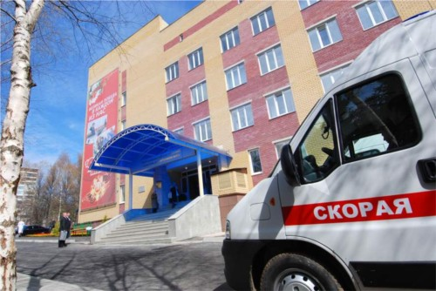
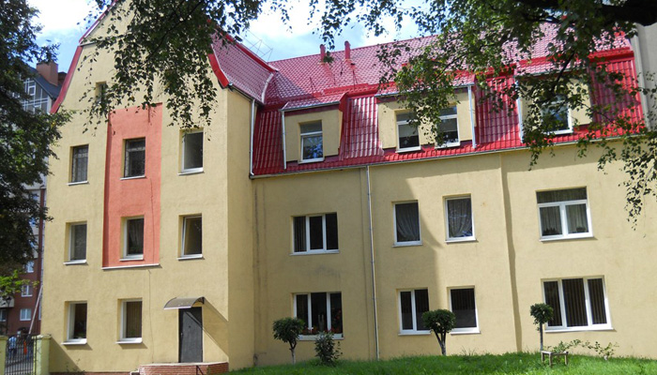
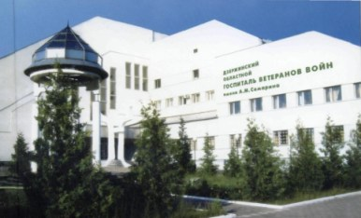
Калининградская область, ГБУЗ «Калининградский госпиталь ветеранов войн»
Чувашская р., БУ ЧР «Республиканский клинический госпиталь ветеранов войн»
Челябинская область, ГБУЗ «Челябинский областной клинический терапевтический госпиталь ветеранов войн»
Нижегородская область, ГБУЗ «Дзержинский госпиталь ветеранов войн им. А.М. Самарина»

Slide 5
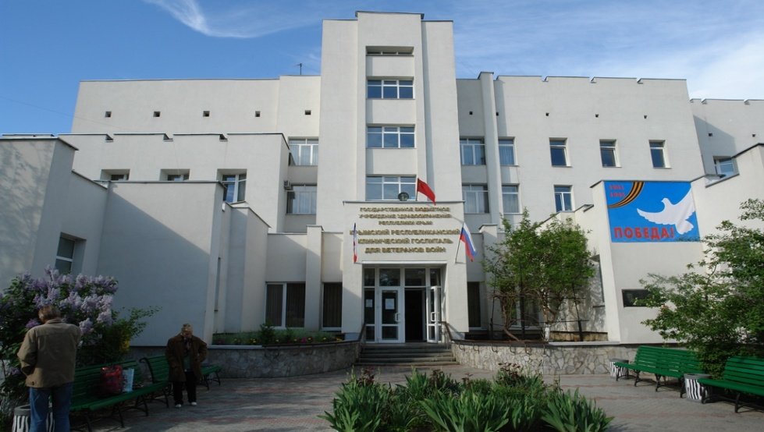
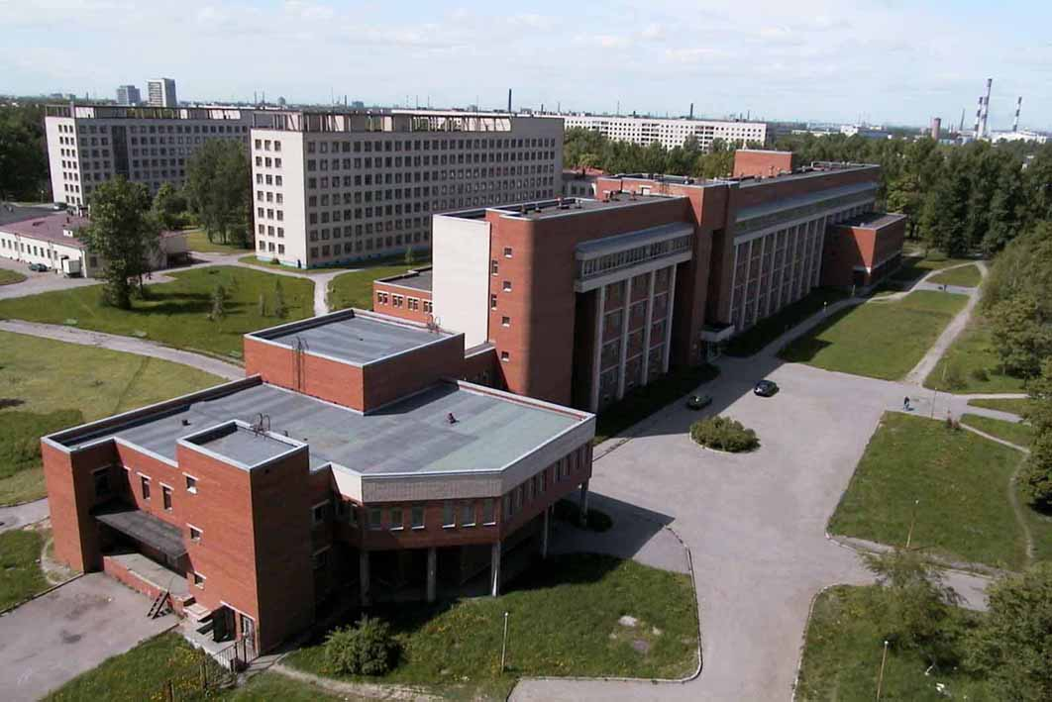
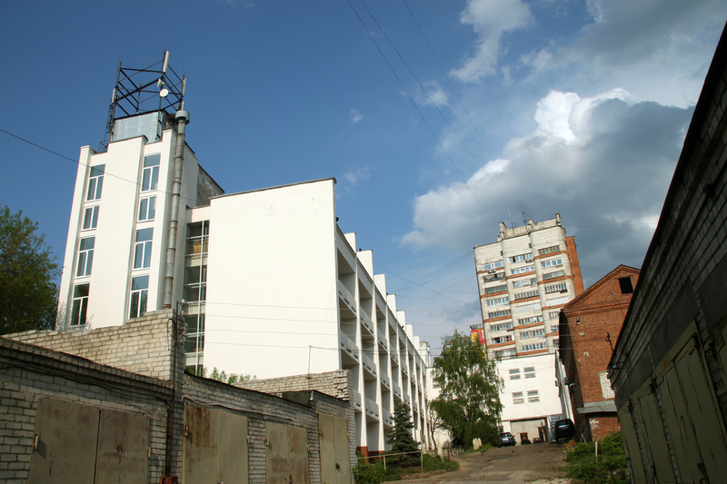
Крым республика, ГБУЗ республики Крым «Крымский республиканский клинический госпиталь для ветеранов войн»
г. Санкт-Петербург, СП ГУЗ «Госпиталь ветеранов войн»
Нижегородская область, ГБУЗ «Нижегородский областной неврологический госпиталь ветеранов войн»
Красноярский край, КГБУЗ «Красноярский краевой госпиталь ветеранов войн»

Slide 6
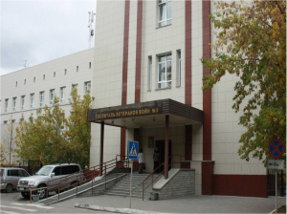
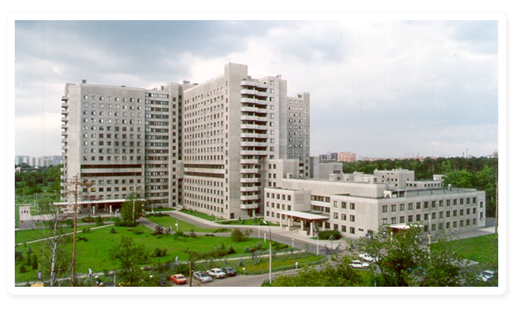
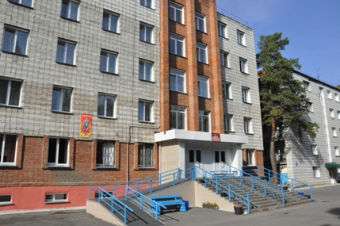
Новосибирская область, ГБУЗ «Госпиталь ветеранов войн №3» Новосибирской области
Новосибирская область, ГБУЗ «Новосибирский областной госпиталь ветеранов войн»
г. Москва, ГУЗ Департамента здравоохранения г. Москвы «Госпиталь ветеранов войн №3»
Новосибирская область, ГБУЗ «Новосибирский областной госпиталь №2 ветеранов войн»

Slide 7
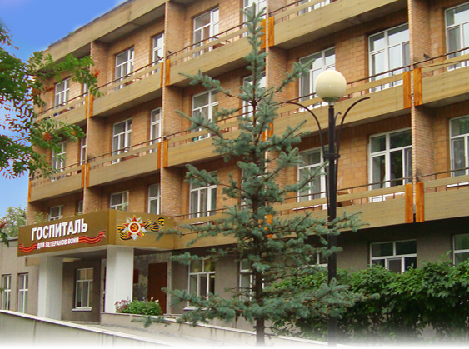
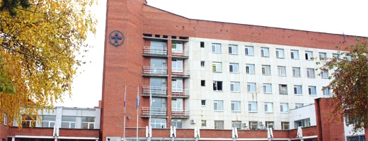
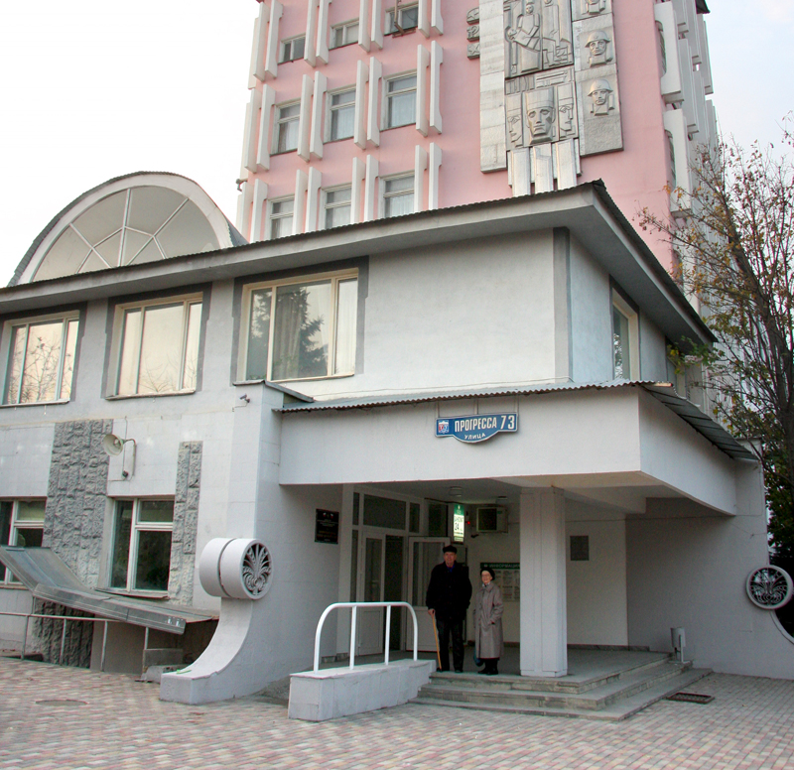
Тюменская область, ГБУЗ ТО «Госпиталь для ветеранов войн»
Смоленская область, ОГБУЗ "Смоленский областной клинический госпиталь для ветеранов войн"
Свердловская область, ГБУЗ «Свердловский областной клинический психоневрологический госпиталь ветеранов войн»
Ставропольский край, ГБУЗ «Ставропольский краевой госпиталь ветеранов войн»

Slide 8
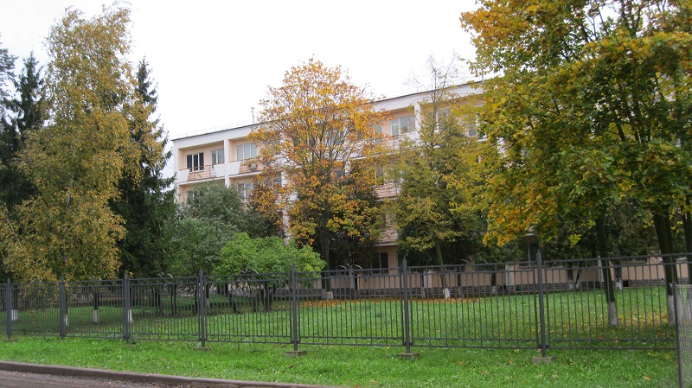
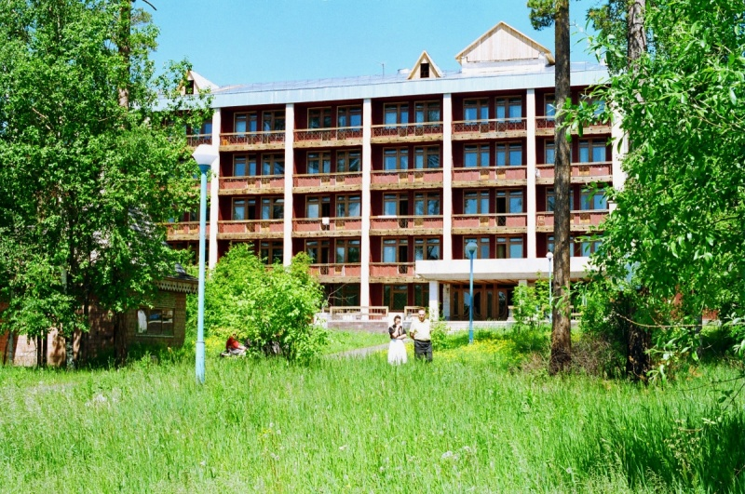
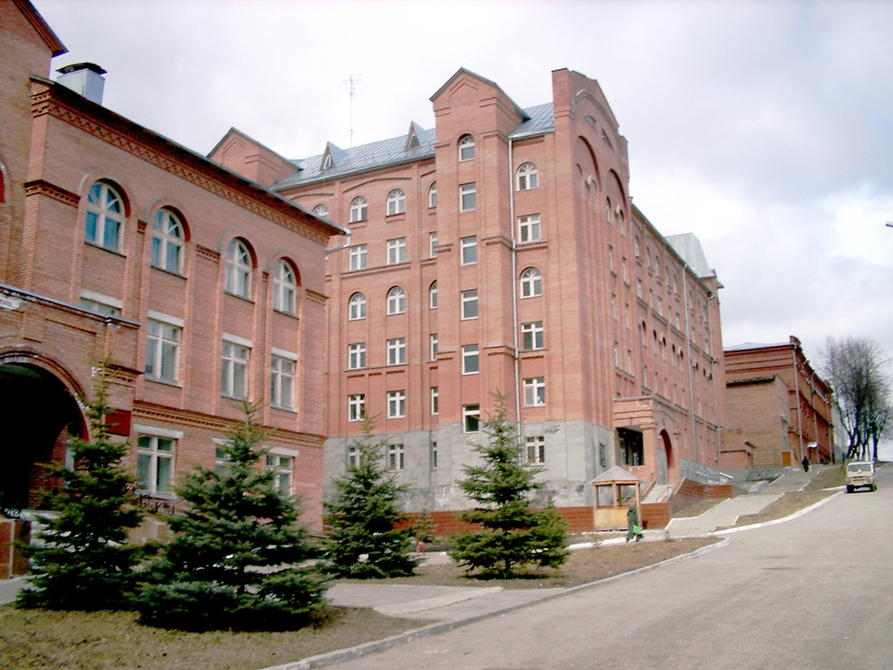
Великий Новгород, ГОБУЗ «Клинический Госпиталь ветеранов войн»
Иркутская область, ОГАУЗ «Санаторий «Юбилейный-1» (отделение госпиталь ветеранов войн)
Ульяновская область, ГУЗ «Ульяновский областной клинический госпиталь ветеранов войн»
Башкортостан Республика., ГБУЗ Республиканский клинический госпиталь ветеранов войн РБ

Slide 9
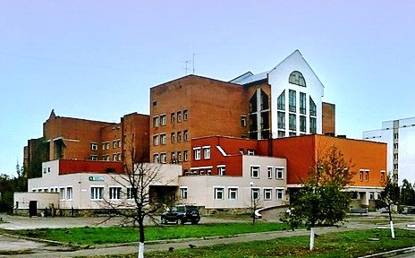
Вологодская область, БУЗ Вологодский областной «Вологодский областной госпиталь для ветеранов войн»
Ярославская область, ГБУЗ «Ярославский областной клинический госпиталь ветеранов войн-Международный центр по проблемам пожилых «Здоровое долголетие»

Slide 10
Финансирование госпиталей ветеранов войн
Notes:
Основной источник финансирования всех Госпиталей - средства ТФОМС - более 90%. Кроме этого практически в каждом госпитале выделяются средства из территориального бюджета. В госпиталях Иркутска, Павловска, Пермь, Пскова, Оренбурга, Пятигорска и Твери основным источником финансирования является бюджет.
В большинстве Госпиталей поступают доходы от платных услуг. Их удельный вес до 2% от общего объема финансирования. В большинстве госпиталей поступают целевые средства: благотворительность, пожертвования и др.

Slide 11
Структура госпиталей ветеранов войн
Notes:
Из 37 представленных госпиталей 29 имеют поликлиники, в 22 госпиталях развернуты дневные стационары. На базе 11 госпиталей имеются Центры
Центры гериатрические
Центры медицинской, медико-психологической, психосоматической реабилитации для ветеранов войн, в том числе и воинов-интернационалистов
Центры восстановительного лечения
Центры Артериальной гипертонии и другие

Slide 12
Анализ штатной численности в госпиталях (19 000 ч)
Штатная численность | Кол-во госпиталей
До 200 | 10 (19,6%)
200-400 | 28 (54,9%)
400-600 | 6 (11,8%)
600 - 1000 | 7 (13,7%)
Notes:
Большая часть госпиталей – 35,2% имеют штатную численность от 200 до 400 ставок.
Наименьшее количество ставок в Калининградском госпитале (98,5), наибольшее в Екатеринбургском – 2228,0.

Slide 13
Уровень квалификации медицинского персонала госпиталей
8 ГВВ
В 24 госпиталях (47,0%) медицинские работники имеют ученые степени и ученые звания.
Notes:
Уровень квалификации врачей по госпиталям в 2015 году составил в среднем 68%. Наименьший уровень квалификации врачей 34% в Челябинском госпитале, наиболее высокий - 95,7% в Новосибирском госпитале №2 . В 21 госпитале (56,8%) уровень квалификации врачей составил 65% и выше.
Уровень квалификации медицинских сестер по госпиталям в среднем составил 75,7%. Наиболее низкий уровень квалификации сестер 29,8% в Сыктывкаре, наиболее высокий - 97% в Новосибирском госпитале №3. В 30 госпиталях (81,1%) уровень квалификации медицинских сестер составил 65% и выше.

Slide 14
Коечная мощность госпиталей (13 тыс коек)

Slide 15
Профили отделений в госпиталях ветеранов войн
Профиль отделения | Количество госпиталей, имеющие данный профиль отделений | Количество коек по профилям
терапия | 51 | 4317
неврология | 43 | 2275
медико-психологическая реабилитация | 34 | 1939
гериатрия | 21 | 392
медицинская реабилитация и восстановительное лечение | 17 | 512
отделение паллиативной помощи | 15 | 285
кардиология | 15 | 626
хирургия | 16 | 920
травматология | 14 | 337
урология | 12 | 178
анестезиология и реанимация | 10 | 75
отоларингология | 6 | 148
нефрология | 4 | 80
пульмонология | 3 | 100
психоневрология | 2 | 590
офтальмология | 2 | 70
эндокринология | 1 | 50
фтизиатрия | 1 | 90
психиатрия | 1 | 60
колопроктология | 1 | 40
ИТОГО: 20 профилей |  | 13000
Notes:
36 госпиталей из 37 оказывают терапевтическую помощь. В один госпиталь фтизиатрический. В госпиталях преобладают койки терапевтического и неврологического профиля.
3 госпиталя имеют в своей структуре психиатрические, психотерапевтические и/или психоневрологические койки (Екатеринбрг, Оренбург, Красноярск).
В 6 госпиталях имеются специализированные отделения для лечения или реабилитации Ветеранов боевых действий.

Slide 16
Категории пролеченных ветеранов
Категории пролеченных пациентов | Средние значения, %
Участники боевых действий (Воины – интернационалисты, участники событий на Северном Кавказе и др) | 23,4
Ветераны ВОВ (труженики тыла) ст.20 ФЗ «О ветеранах» | 19,9
Труженики тыла, не имеющие по ФЗ «О ветеранах» статуса «Ветеранов ВОВ») | 15,8
Другие категории (в т.ч. «дети войны») | 14,3
Инвалиды и Участники ВОВ | 9,3
Вдовы погибших (умерших) ИОВ, УОВ | 4,9
Члены семей умерших (погибших) УБД | 3,8
Реабилитированные, репрессированные | 2,6
Узники концлагерей | 3,1
Жители блокадного Ленинграда | 2,9
 | 100,0

Slide 17
Категории пролеченных в госпиталях ветеранов (ФЗ «О ветеранах»-67,3%)

Slide 18
Категории пролеченных ветеранов в госпиталях (Законы субъектов РФ-32,7%)

Slide 19
Средняя заработная плата сотрудников госпиталей, 2й уровень(без высокотехнологичной мед.помощи-42 госпиталя) тыс. руб.
Notes:
Наибольшая заработная плата по всем категориям по г. Санкт Петербургу и Владивостоку.
Наибольшая по врачам - Тверь, Санкт - Петербург, Владивосток - более 55 000 рублей. Наименьшая по врачам в Ижевске и в Смоленске 25 500 рублей.
По среднему медицинскому персоналу наименьшая в Тамбове и Павловске Воронежской области 15 600.
По младшему медперсоналу самая большая зарплата в Санкт -Петербурге, самая низкаяа в Павловске, Смоленске, Тамбове, Ульяновске от 10000 до 11000 рублей.
По 6 учреждениям заработная плата АУП более 60 000 рублей. (Владивосток Иркутск Крым, Пятигорск, Санкт - Петербург, Свердловск. Наименьшая - Курган. Оренбург, Смоленск до 20 000 рублей.

Slide 20
Средняя заработная плата сотрудников госпиталей, 3й уровень(высокотехнологичная мед.помощь-9 госпиталей) тыс. руб.

Slide 21
Оказание высокотехнологичной медицинской помощи ветеранам– 9 госпиталей (17,6%)
№ п/п | Регион | Вид помощи
1. | Екатеринбург | нейрохирургия, сердечно-сосудистая хирургия, травматология , офтальмология, ЧЛХ, абдоминальная хирургия,
2. | Санкт-Петербург | абдоминальная хирургия, нейрохирургия, сердечно-сосудистая хирургия, травматология и ортопедия, эндокринология
3. | Ростов-на-Дону | травматология и ортопедия
4. | Уфа | травматология и ортопедия
5. | Улан-Удэ | травматология и ортопедия
6. | Кемерово | колопроктология, оториноларингология
7. | Оренбург | урология, ЧЛХ, эндокринология
8. | Курган | Офтальмология
9. | Красноярск | урология
Notes:
Высокотехнологичную помощь оказывают в 12 госпиталях (32,4%) по разным профилям

Slide 22
Показатели работы госпиталей (терапевтический профиль, 51 госпиталь-4317 коек)
Показатель | Средние значения по госпиталям | Максимальные значения | Минимальные значения
Средняя длительность пребывания больного на койке | 15,6 | 21 | 12,0
Годовая функция койки | 330 | 332 | 328
Стоимость 1 койко/дня | 1722,5 | 2100,0 | 1345,0
Больничная летальность | 1,35 | 2,6 | 0,1

Slide 23
Хирургическая помощь ветеранам (33 госпиталя-64,7% на 920 коек)
Оперативная активность: плановая-92%, экстренная-74%, летальность послеоперационная: плановая-1,2, экстренная-7,6.

Slide 24
Уровень информатизации госпиталей (92,2%)
Notes:
Уровень информатизации госпиталей на среднем уровне. В 29 госпиталях из 37 организованы автоматизированные рабочие места врачей. В 23 стационарах 18 поликлиниках функционируют электронная история болезни и электронная амбулаторная карта.

Slide 25
Оказание медицинской помощи в госпиталях ветеранам по профилю «гериатрия»
Гериатрические центры (кабинеты)-21 госпиталь (41,2%);
Гериатрические койки-392;
Пилотный проект МЗ РФ «Территория заботы»:
-члены Союза госпиталей: госпиталь ветеранов войн г.Уфа (Республика Башкортостан), госпиталь ветеранов войн г.Волгоград.

Slide 26
Перед руководителями госпиталей, входящих в состав «Союза», поставлены задачи:
Открыть гериатрические центры в госпиталях для организационно-методического руководства развития гериатрической службы на территориях РФ, в срок до 01.01.2018г.;
Обеспечить профессиональную переподготовку врачей-гериатров;
Получить лицензию на оказание медицинской помощи по профилю «гериатрия»;
Развернуть гериатрические койки (отделения) в госпиталях;
Открыть гериатрические кабинеты (отделения) в поликлинических отделениях госпиталей;
Отработать преемственность с социальными службами на территориях субъектов РФ;

Slide 27
Предложения
Рекомендовать органам государственной власти субъектов РФ принять меры по улучшению материально-технического обеспечения госпиталей ветеранов войн, предусмотрев выделение средств на капитальные ремонты, замену лифтов, обновления медицинского оборудования, медицинской мебели и др.
Совершенствование нормативно правовой базы, регламентирующей оказание медицинской помощи в госпиталях ветеранов войн, в соответствии с требованиями Федеральных законов в сфере охраны здоровья граждан в Российской Федерации.
Органам государственной власти субъектов РФ совместно с территориальными фондами ОМС обеспечить формирование госзадания в системе ОМС для госпиталей ветеранов воин исходя из фактически развернутого коечного фонда в госпиталях ветеранов войн.

Slide 28
4. Разработать клинические рекомендации (протоколы лечения) по профилю «Гериатрия» с учетом полиморбидности у граждан старших возрастов.
5. Пересмотреть способы оплаты медицинской помощи в системе ОМС для госпиталей ветеранов войн России, с учетом оказания медицинской помощи по профилю «Гериатрия» ветеранам:
- в сторону увеличения коэффициента уровня оказания медицинской помощи (КУСмо) до 1,5 с учетом наличия нескольких заболеваний (полиморбидности) у ветеранов, более высокий уровень затрат на медицинскую помощь с учетом тяжести состояния ветеранов;
- разрешить ТФОМС в субъектах РФ применять к перечню КСГ (приведенному в Инструкции Методических рекомендаций), коэффициент уровня оказания медицинской помощи, т.к. в этом перечне указаны заболевания, имеющиеся у ветеранов (КСГ – 193, 194, 224, 95, 17, 247 и др.)
6. Рекомендовать ФФОМС внести изменения в Методические рекомендации от 23.12.2016г (Приложение №1) «Распределение КСГ заболеваний по профилю медицинской деятельности (КПГ) и рекомендуемые коэффициенты относительной затратоемкости» - указать профиль «Гериатрия»

Slide 29
Благодарю за внимание!

